Slide 1

第八章
空间解析几何与向量代数
第一部分 向量代数
第二部分 空间解析几何

Slide 2
§8.1-§8.4的复习
问题1：什么是解析几何？
问题2：坐标系在空间解析几何中有什么作用？
在三维空间中:
空间形式 — 点, 线, 面
数量关系 —
坐标,
方程（组）

Slide 3

§8.1-§8.4的复习
过空间一定点 O ,
由三条互相垂直的数轴按右手规则
组成一个空间直角坐标系.
z 轴(竖轴)
坐标原点
Ⅱ
Ⅲ
坐标轴
Ⅳ
坐标面
Ⅰ
zOx面
卦限(八个)
y轴(纵轴)
Ⅶ
x轴(横轴)
Ⅵ
Ⅴ
Ⅷ

Slide 4
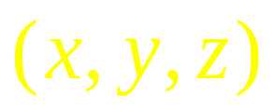




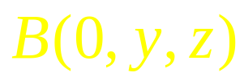



§8.1-§8.4的复习
点 M
向量
有序数组
(称为点 M 的坐标)
记

Slide 5
利用坐标作向量的线性运算
§8.1-§8.4的复习
设
则
利用坐标判断向量的平行关系

Slide 6
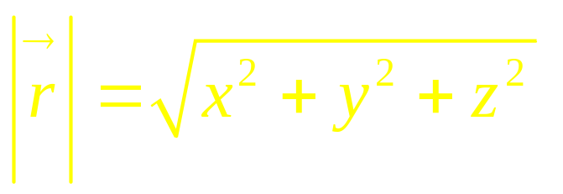
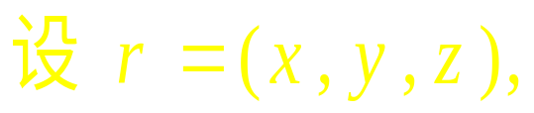





利用坐标量化向量的大小、方向
§8.1-§8.4的复习

Slide 7



利用坐标计算向量在轴上的投影
§8.1-§8.4的复习
设 a 与 u 轴正向的夹角为ϕ ,
则 a 在轴 u 上的投影为
, 即
例如,
在坐标轴上的投影分别为
第二节

Slide 8


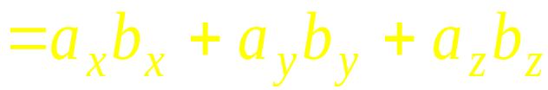



数量积（点积、内积）
§8.1-§8.4的复习
利用坐标计算向量的积
记作
设向量
的夹角为θ ,
应用：
（1）相亲中的电脑匹配
（2）物理中计算功：
（3）判断两向量的垂直关系：
⊥
（4）表示投影：

Slide 9
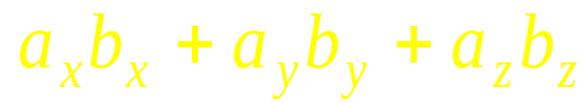

§8.1-§8.4的复习
（5）表示两向量的夹角：

Slide 10




§8.1-§8.4的复习
向量积
定义
方向 :
⊥
⊥
且符合右手规则
向量
模 :
称
向量积 ,
记作
(叉积)

Slide 11








向量积的行列式计算法
§8.1-§8.4的复习
应用：
（1）计算三角形面积：
S＝
（2）物理中计算力矩：

Slide 12

§8.1-§8.4的复习
问题3：空间中如何确定一个平面？

Slide 13
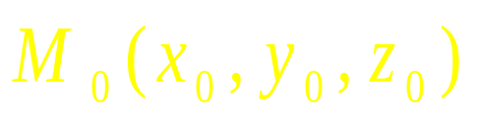

平面的方程表示
§8.1-§8.4的复习
问题4：如何写出平面方程？
（1）点法式：

Slide 14

§8.1-§8.4的复习
问题4：如何写出平面方程？
（2）三点式：
过点

Slide 15

当平面与三坐标轴的交点分别为
§8.1-§8.4的复习
（3）截距式：
时,
平面方程为
（4）一般式：

Slide 16

特殊情形
§8.1-§8.4的复习
• 当 D = 0 时, A x + B y + C z = 0 表示
通过原点的平面;
• 当 A = 0 时, B y + C z + D = 0 的法向量
平面平行于 x 轴;
• A x+C z+D = 0 表示
平行于 y 轴的平面;
• A x+B y+D = 0 表示
平行于 z 轴的平面;
• C z + D = 0 表示
平行于 xOy 面 的平面;
• A x + D =0 表示
平行于 yOz 面 的平面；
• B y + D = 0 表示
平行于 zOx 面 的平面.

Slide 17



§8.1-§8.4的复习
问题5：空间中如何确定一条直线？

Slide 18

§8.1-§8.4的复习
问题6：如何写出直线方程？
1. 一般式方程
直线可视为两平面交线，
因此其一般式方程
(不唯一)

Slide 19

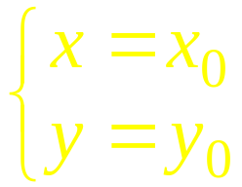
2. 对称式方程
§8.1-§8.4的复习
已知直线上一点
及它的方向向量
(不唯一)
说明: 某些分母为零时, 其分子也理解为零.
例如, 当
直线方程为

Slide 20
3. 参数式方程
§8.1-§8.4的复习
设
得参数式方程 :
(不唯一)

Slide 21

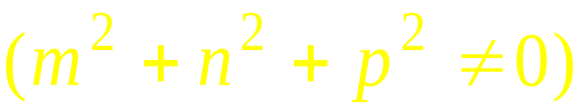
空间直线方程的表示
§8.1-§8.4的复习
一般式
适合于有平面时
对称式
适合于知道直线方向时
参数式
适合于求交点

Slide 22



两平面的夹角
§8.1-§8.4的复习
问题7：如何研究面面、线面、线线之间的位置关系？
平面和直线的夹角
两直线的夹角

Slide 23

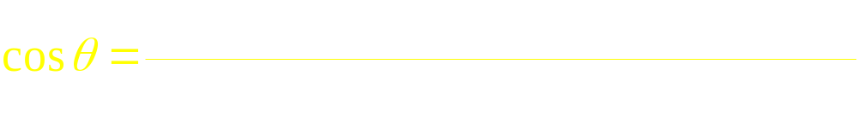
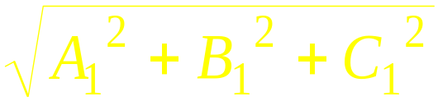
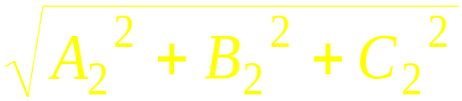
两平面的夹角
§8.1-§8.4的复习
设平面∏₁的法向量为
平面∏₂的法向量为
则两平面夹角θ 的余弦为
即

Slide 24
特别有下列结论：
§8.1-§8.4的复习

Slide 25
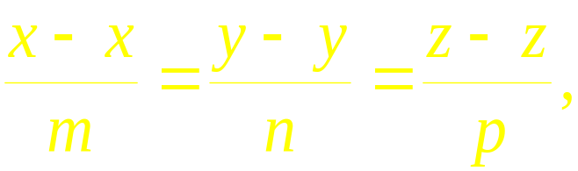


平面和直线的夹角
§8.1-§8.4的复习
平面 Π :
直线 L :
L⊥Π
L // Π
夹角公式：

Slide 26
平面和直线的夹角
§8.1-§8.4的复习
特别有:

Slide 27

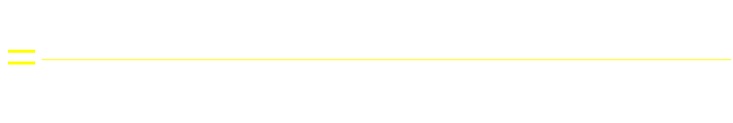
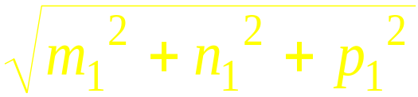
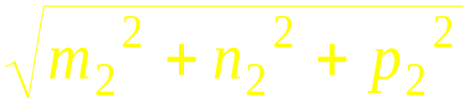
两直线的夹角
§8.1-§8.4的复习
两直线的夹角指其方向向量间的夹角(通常取锐角)
则两直线夹角 ϕ 满足

Slide 28
两直线的夹角
§8.1-§8.4的复习
特别有:

Slide 29


思考题1
一直线过点
且垂直于直线
又和直线
相交,求此直线方程 .
解：
方法一：通过求直线与L2 的交点得直线方程 .
设所求直线与 L₂ 的交点为
则有
即
L1

Slide 30

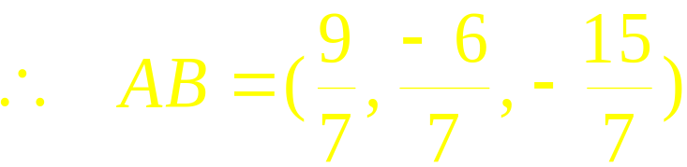
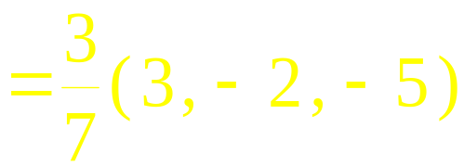
而
代入上式 , 得
由点向式得所求直线方程
L1

Slide 31
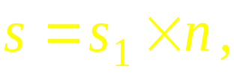
思考题1
一直线过点
且垂直于直线
又和直线
相交,求此直线方程 .
解：
方法二 利用叉积.
的方向向量为
过 A 点及
面的法向量为
则所求直线的方向向量
所以
L1

Slide 32

待求直线的方向向量
故所求直线方程为
L1

Slide 33
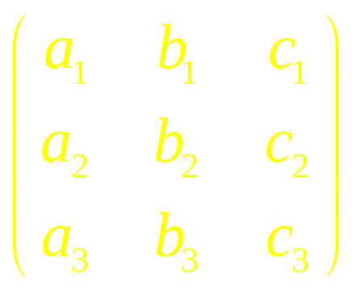
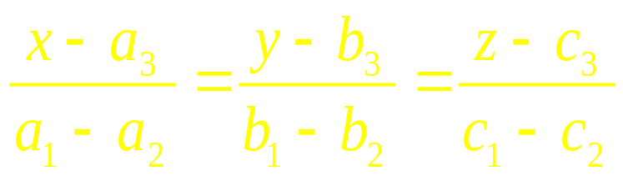
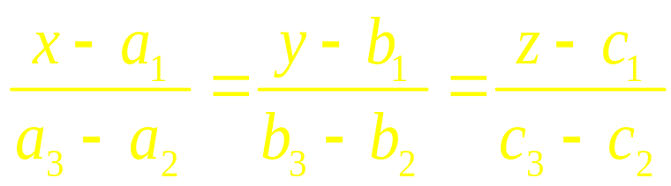
思考题2（1998年数学一考研题）
设矩阵 是满秩的，则直线
与
（ ）
（A）相交于一点
（B）重合
（C）平行不重合
（D）异面
答案：A

Slide 34
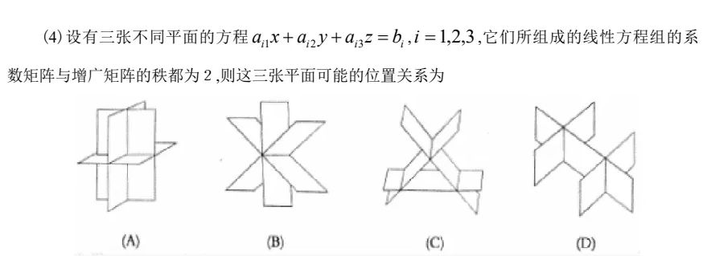
思考题3（2002年数学一考研题）

